Slide 1




Thứ … ngày … tháng … năm …

Slide 2




Slide 3


Để đem được ly kem mát lạnh đến tay vị khách đầu tiên. Chúng ta hãy cùng nhau hoàn thành BT 1 nhé!

Slide 4
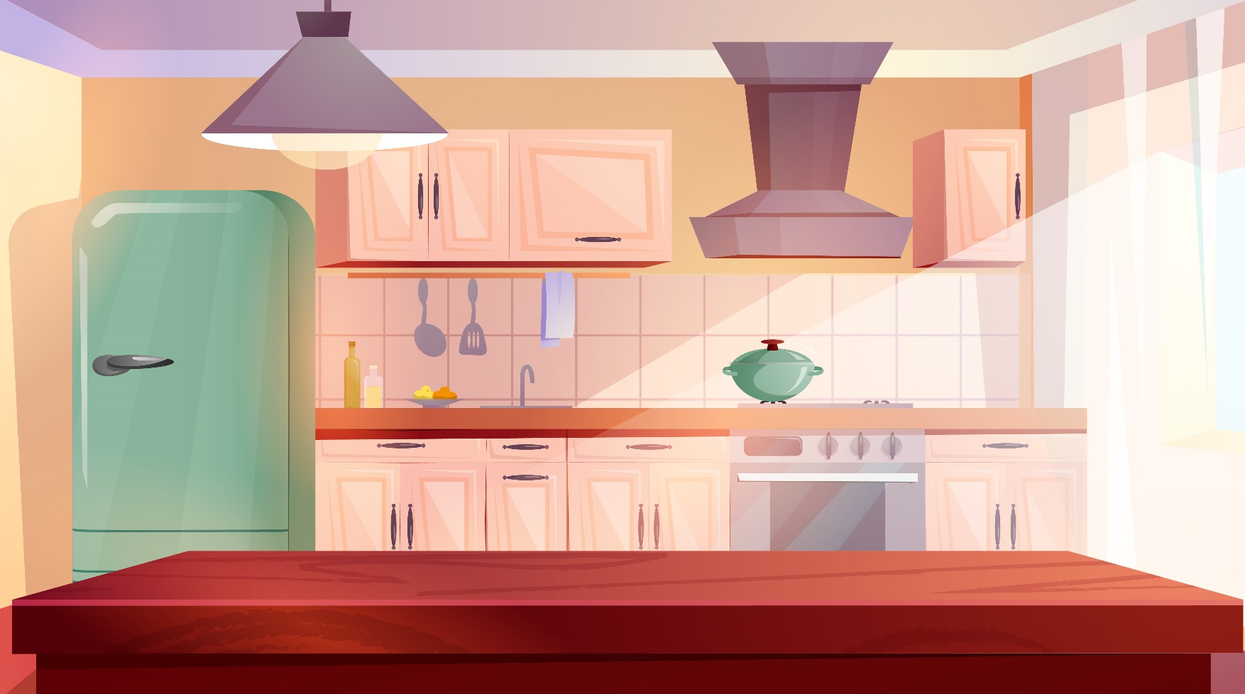
1
Tính nhẩm
48 256 x 10 5 437 x 100 7 192 x 1 000
= 543 700
= 7 192 000
= 482 560
b) 625 400: 100 395 800 : 10 960 000: 1 000
= 6 254
= 39 580
= 960

Slide 5





Hương Thảo – Zalo 0972.115.126
Kem ngon tuyệt! Mình sẽ quay lại quán kem của các bạn nữa đấy!.

Slide 6
Tiếp tục hoàn thành BT2 để phục vụ cho vị khách thứ hai nào!
Notes:
Thiết kế: Hương Thảo – Zalo 0972.115.126

Slide 7
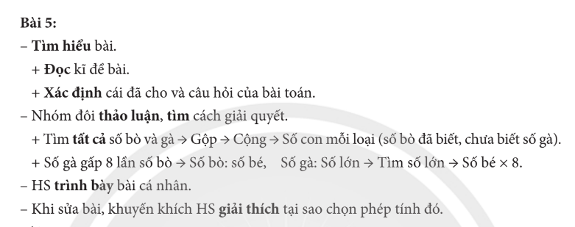
2
Đặt tính rồi tính.
91 207 x 8
37 872 : 9
2 615 x 63
175 937 : 35

Slide 8

91 207 x 8
91 207
8
729 656
Notes:
Thiết kế: Hương Thảo – Zalo 0972.115.126. Các nick khác đều là giả mạo, ăn cắp chất xám.
Facebook: https://www.facebook.com/huongthaoGADT

Slide 9
37 872 : 9
37 872 9
1 8
4 208
072
0
Notes:
Thiết kế: Hương Thảo – Zalo 0972.115.126. Các nick khác đều là giả mạo, ăn cắp chất xám.
Facebook: https://www.facebook.com/huongthaoGADT

Slide 10
2 615 x 63
2 615
63
7 845
15 690
164 745
Notes:
Thiết kế: Hương Thảo – Zalo 0972.115.126. Các nick khác đều là giả mạo, ăn cắp chất xám.
Facebook: https://www.facebook.com/huongthaoGADT

Slide 11
175 937 : 35
175 937 35
00 93
5 026
237
27
Notes:
Thiết kế: Hương Thảo – Zalo 0972.115.126. Các nick khác đều là giả mạo, ăn cắp chất xám.
Facebook: https://www.facebook.com/huongthaoGADT

Slide 12


Tiệm kem các cháu rất ngon! Bà thích lắm!
Hương Thảo – Zalo 0972.115.126

Slide 13
Giúp mình hoàn thành BT3 để phục vụ cho vị khách tiếp theo nhé!
Notes:
Thiết kế: Hương Thảo – Zalo 0972.115.126

Slide 14
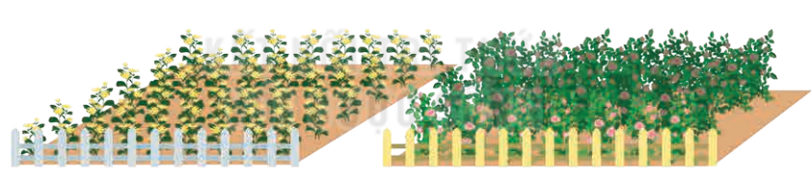
3
Đ, S?
Trường Tiểu học Hoà Bình có hai mảnh vườn trồng hoa. Mảnh vườn trồng hoa hồng dạng hình chữ nhật có chiều dài 14 m, chiều rộng 10 m. Mảnh vườn trồng hoa cúc dạng hình vuông có cạnh 12 m.
?
a) Chu vi của hai mảnh vườn bằng nhau.
b) Diện tích mảnh vườn trồng hoa hồng bằng diện tích mảnh vườn trồng hoa cúc.
c) Diện tích mảnh vườn trồng hoa hồng bé hơn diện tích mảnh vườn trồng hoa cúc.
?
?

Slide 15
Chu vi mảnh vườn hoa hồng là:
(14 + 10) x 2 = 48 (m)
Chu vi mảnh vườn hoa cúc là:
12 x 4 = 48 (m)
Diện tích mảnh vườn hoa hồng là:
14 x 10 = 140 (m²)
Diện tích mảnh vườn hoa cúc là:
12 x 12 = 144 (m²)
Đ
?
a) Chu vi của hai mảnh vườn bằng nhau.
b) Diện tích mảnh vườn trồng hoa hồng bằng diện tích mảnh vườn trồng hoa cúc.
c) Diện tích mảnh vườn trồng hoa hồng bé hơn diện tích mảnh vườn trồng hoa cúc.
S
?
Đ
?

Slide 16

Ngon quá! Cảm ơn các bạn nhé!

Slide 17
Các bạn giỏi quá. Cùng hoàn thành BT4 để phục vụ vị khách cuối cùng trong ngày hôm này nào!
Notes:
Thiết kế: Hương Thảo – Zalo 0972.115.126

Slide 18
4
Khối 4 của Trường Tiểu học Nguyễn Trãi gồm 1 lớp có 27 học sinh và 6 lớp, mỗi lớp có 34 học sinh. Hỏi trung bình mỗi lớp khối 4 của trường tiểu học đó có bao nhiêu học sinh?
Bài giải:
Mỗi lớp có 34 học sinh thì 6 lớp có số học sinh là:
34 x 6 = 204 (học sinh)
Tổng số khối 4 của trường tiểu học là: 6 + 1 = 7 (lớp)
Trung bình khối 4 có số học sinh là:
(204 + 27): 7 = 33 (học sinh)
Đáp số: 33 học sinh

Slide 19

Hương Thảo – Zalo 0972.115.126
Kem ngon mát lạnh. Em sẽ giới thiệu quán cho các bạn của em.

Slide 20


Slide 21
Thu ngân tài ba

Slide 22

20 020 : 10
Câu 1:
Câu 1:
A. 200
2 000
C. 2 002

Slide 23
9 000 : 100
Câu 2:
Câu 2:
A. 90
B. 900
C. 9

Slide 24
200 200 : 100
Câu 3:
Câu 3:
A. 2 000
B. 2 002
C. 202

Slide 25




Hương Thảo – Zalo 0972.115.126
GV GHI DẶN DÒ Ở ĐÂY
GV GHI DẶN DÒ Ở ĐÂY
GV GHI DẶN DÒ Ở ĐÂY
GV GHI DẶN DÒ Ở ĐÂY

Slide 26


Cảm ơn các bạn đã giúp đỡ chúng mình trong ngày hôm nay nhé!

